Slide 1
Att ändra riktning
Markaryds kommun

Slide 2
Några snabba om Markaryd
Ca 10 000 kommuninvånare
Ligger i Småland, i gränsbygden mot Skåne
Danmark är en timme bort
Ungefär 1000 medarbetare inom kommunen
Stabilt näringsliv, stabil politik

Slide 3
Välkomna till Markaryd!
Vår nutidshistoria
1974
2000
2014
1980
2010
2017
Pappersbruket i norr
läggs ner
Telecom läggs ner
Stora sociala utmaningar
VIKTIGT BESLUT FATTAS!
Allmännyttan säljs ut
=en god investering (?)

Slide 4
Utmaning 2018 – kommunens trovärdighet
Bottennotering
…för myndighetsutövning.
Kommuninvånare som behövde hjälp ”tappades”- det blev kommunens fel
Polarisering De går bara på bidrag, de tar våra jobb…
Intern samverkan
Gemensam arbetsprocess för ekonomiskt bistånd, arbetsmarknad, vuxenutbildn
Mötesplatser/projekt för barnfamiljer och ungdomar
Extern samverkan AF och polismyndigheten

Slide 5
En siffra i taget
2018
Röda siffror: ekonomiskt bistånd, arbetslöshet, skolinspektion på vuxenutbildning = illrött
2019
Kultur- och strukturarbete – plan för arbetet lagd, nya rutiner tas fram, uppsägning av sociala kontrakt
2020
Skeppet giras om
Första resultaten syns
www.markaryd.se

Slide 6
Nycklar
Ekonomiskt bistånd = nödvändigt men tillfälligt. Anvisning till utbildning! KRAV PÅ AF
Upprätta individuell studie- och aktivitetsplan. Tight uppföljning av arbetsmarknadsenheten
Överbrygga hinder som sekretess. Vad står i lagrummet, vad står det inte? Utred noggrant och håll ögonen öppna!
Ta tillbaka professionen!
Vi kommer att visa resultat!
Viktigast = kulturarbetet
Vi gör det Tillsammans!
www.markaryd.se

Slide 7
Utanförskap
www.markaryd.se

Slide 8
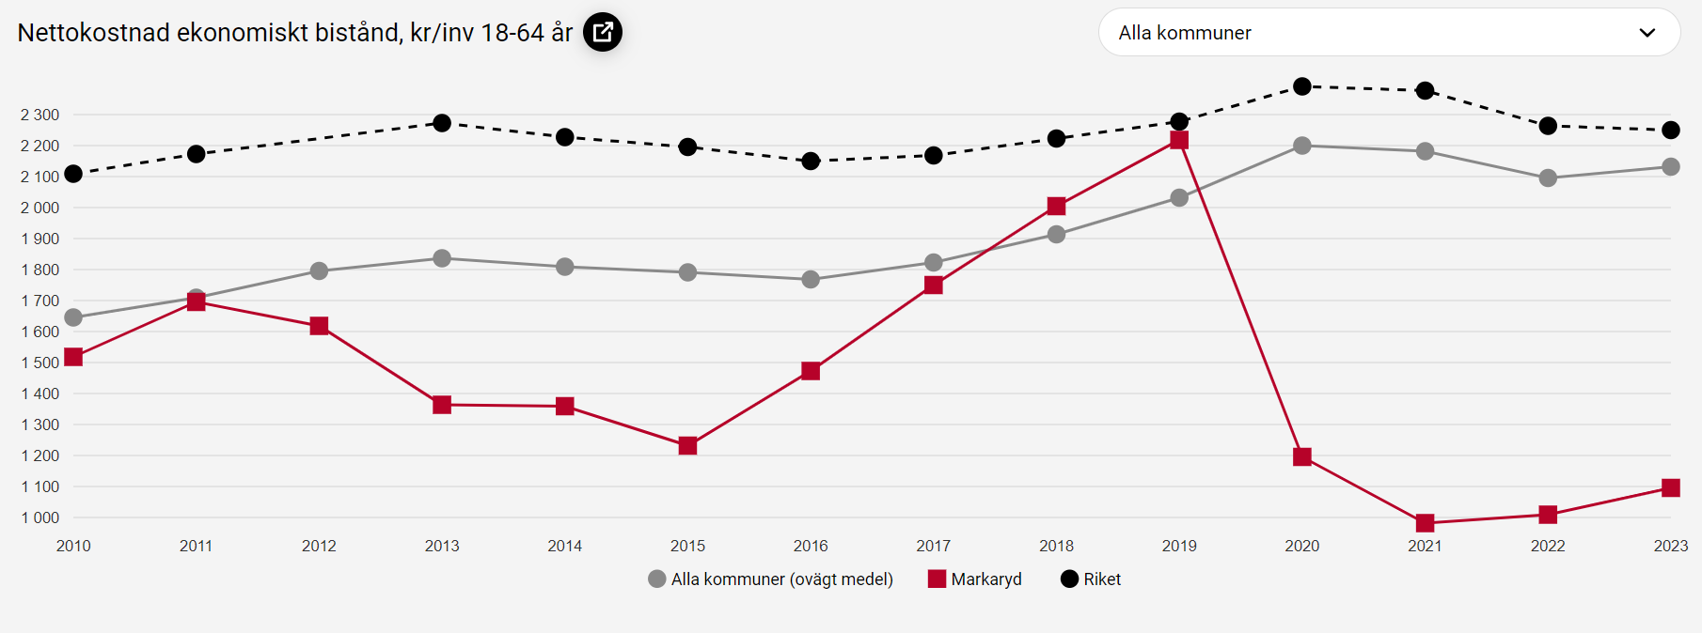
Utanförskap
www.markaryd.se

Slide 9
Utmaning 2020 – toppen på isberget
2020
Bidragsbrott många avslag skapar oro, överklagningar, men läget stabiliseras
Trångboddhet samverkan med polis om misstanke folkbokföringsbrott
Barn som inte kommer till skolan men är skrivna i kommunen
Otrygghet i skolan låg behörighet till yrkesprogram i gymnasiet
Politiskt upprop: samhället signalerar känsla av otrygghet Vi och dom
2021
Brett arbete m h a medel från Delegationen mot segregation, DELMOS
Året avslutas med ett allvarligt misshandelsfall mot en äldre dam
www.markaryd.se

Slide 10
Vision 2030 ⬄ Strömsnäsbruk Traryd 2030
Trygghet
Tillväxt
Tillsammans
Kommunikation
Kommunikation
Platssamverkan
Platssamverkan
www.markaryd.se

Slide 11
Utmaning 2021 – kvalitetsarbete på vux
2021-22
Systematisk kvalitetsarbete: antagning, uppföljning av studier, betyg mm
Upptäcker lista över elever
Samtal och hotfulla besök på vuxenutbildningen
Var är mina pengar?
CSN hör av sig
2023
Utredningar välfärdsbrott, otillåten påverkan och befolkningsutveckling
Polisens projekt PRIMA
www.markaryd.se

Slide 12
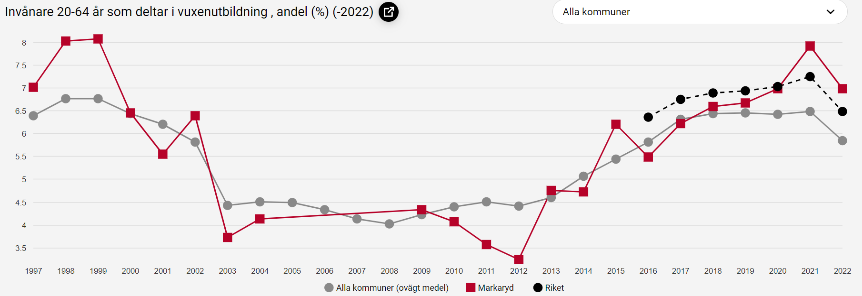
Utanförskap
www.markaryd.se

Slide 13
Befolkningsutveckling

Slide 14
www.markaryd.se

Slide 15
Vikten av samverkan
Källa: SCB
Tillsammans gör vi varandra bättre
www.markaryd.se
www.markaryd.se

Slide 16
Hoppfullhet och framtidstro
2024-2025
Pågående föreningsbidrag, ovårdade fastigheter
Nya SoL (SSPF), OTILLÅTEN PÅVERKAN
Värdegrundsarbete
Utbildning Kommun fri från våld – ALLA
12e plats i näringslivsranking – ”trovärdighetsindex ökat”
Fortsatt arbete med estetik/yttre miljöer och föreningar
www.markaryd.se

